Slide 1
Le XIXe Siècle
Révolution démocratique & révolution industrielle

Slide 2
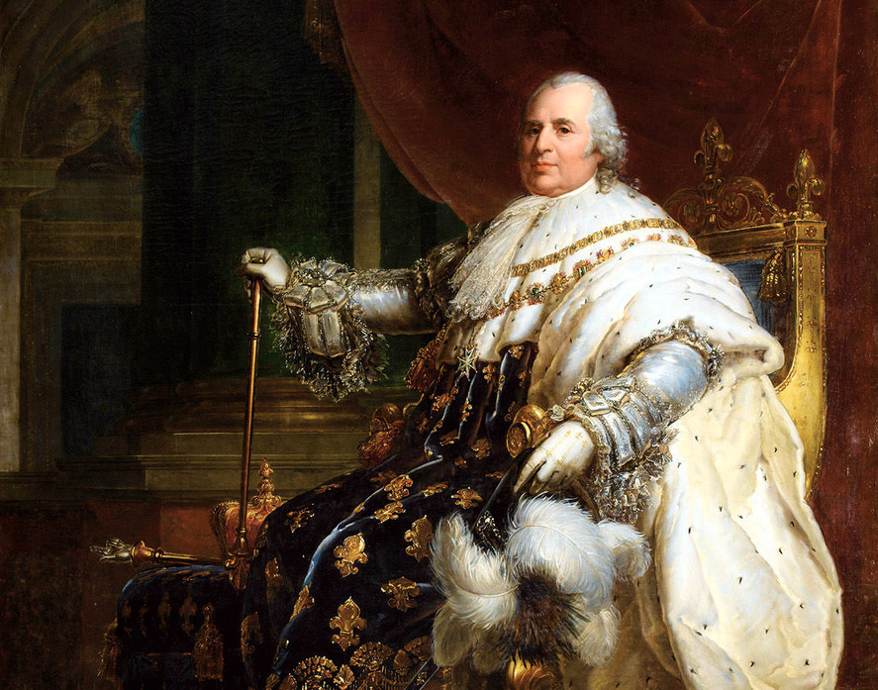
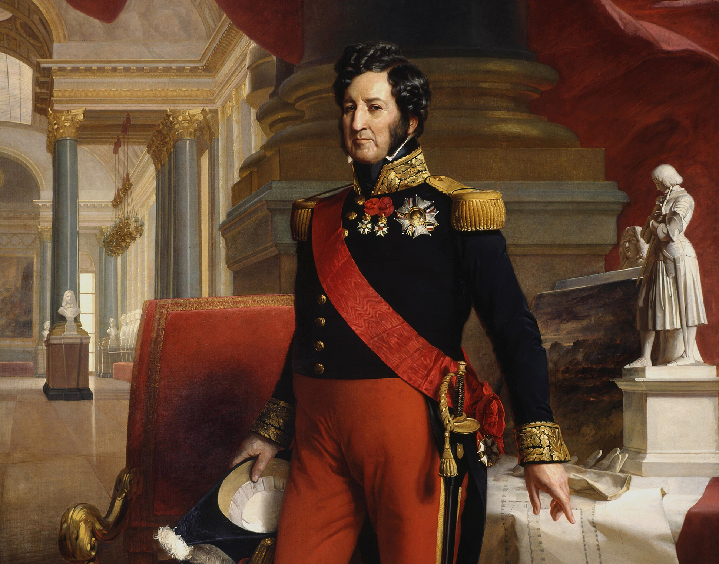
Retour à la monarchie
La Restauration (1815-1830)
  Louis XVIII et Charles X
  Pouvoir considérable au roi (initiative des lois)
  Révolte en juillet 1830
La Monarchie de Juillet (1830-1848)
  Louis-Philippe 1er, le « roi-citoyen »
  2 assemblées qui votent les lois

Slide 3
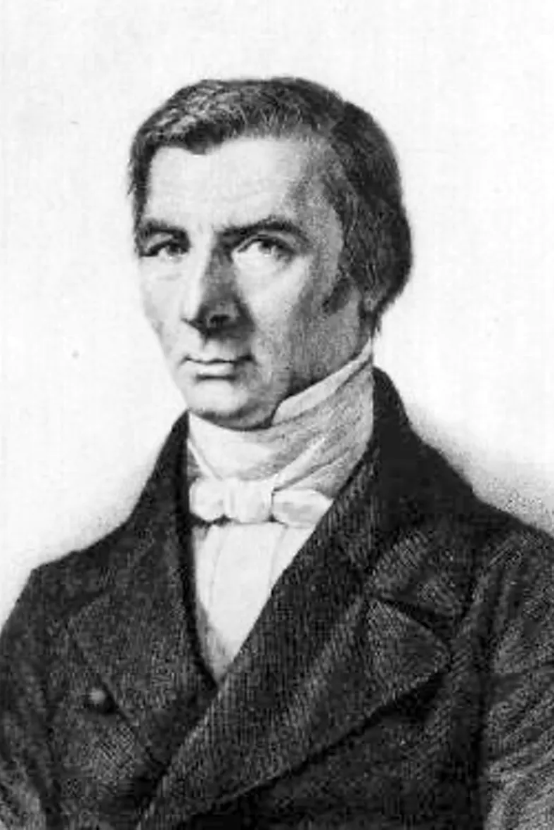
… puis à la République
Révolution de février 1848
  Crise économique
  Volonté de suffrage universel (non-censitaire)
Libéralisme économique et politique
  Abolition de l’esclavage (1848)
  Suffrage universel (1851)
  Libre-échange
  Opposition au colonialisme
  Droit de grève
Président de la République élu: Louis-Napoléon Bonaparte
Frédéric Bastiat (1801-1850) >
député des Landes

Slide 4
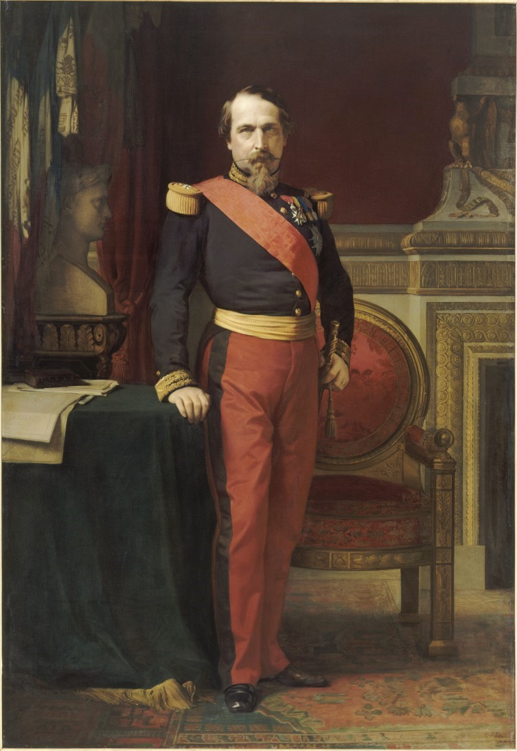
… et au 2nd Empire
Décembre 1851: coup d’Etat de Napoléon III ! … approuvé par un plébiscite
Démocratie pas vraiment respectée, opposition muselée, presse contrôlée, écrivains exilés
Annexion de Nice et de la Savoie
Retour progressif à un régime plus libéral après 1860
Déclaration de guerre à la Prusse en 1870, capture de Napoléon III et perte de l’Alsace et Lorraine

Slide 5
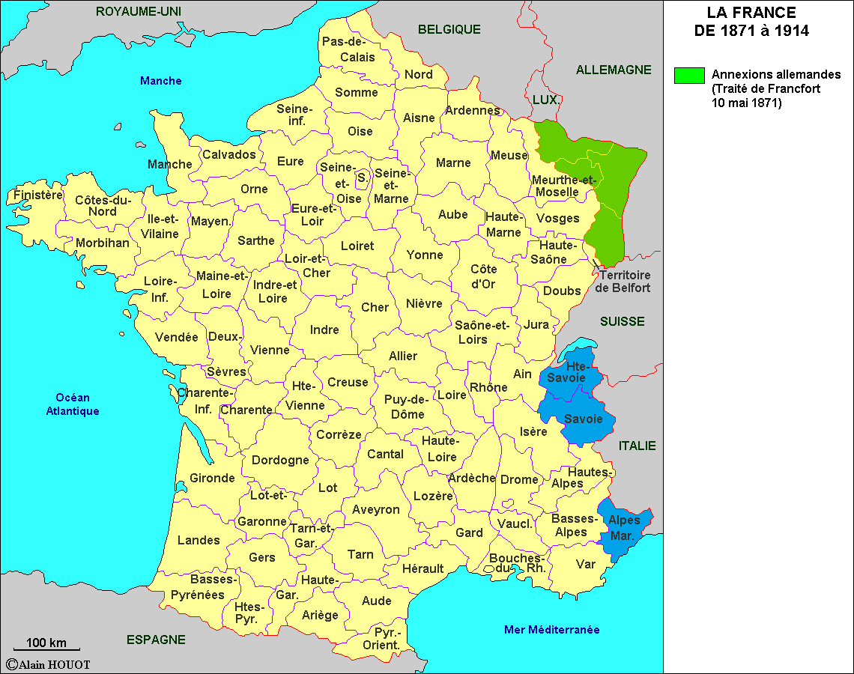

Slide 6
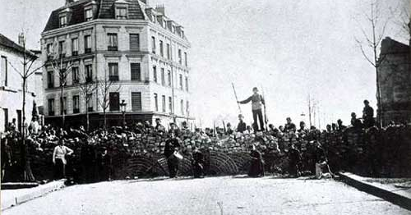
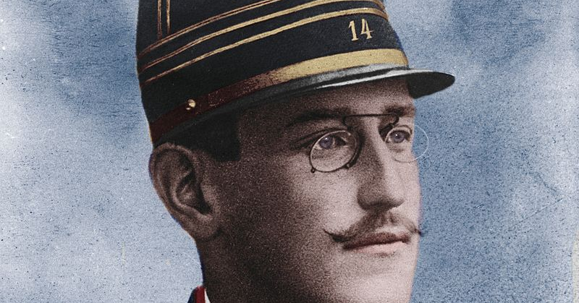

La IIIe République (1870-1940)
Débuts difficiles avec une révolte (‘Commune’)
Ecole obligatoire
  Instruction
  Laïcité, lutte contre les patois
  Fabrique des ‘bon citoyens’
Affaire Dreyfus
  Juif, polytechnicien, Capitaine
  Accusé de haute trahison, condamné au bagne
  Acquitté 10 ans plus tard

Slide 7
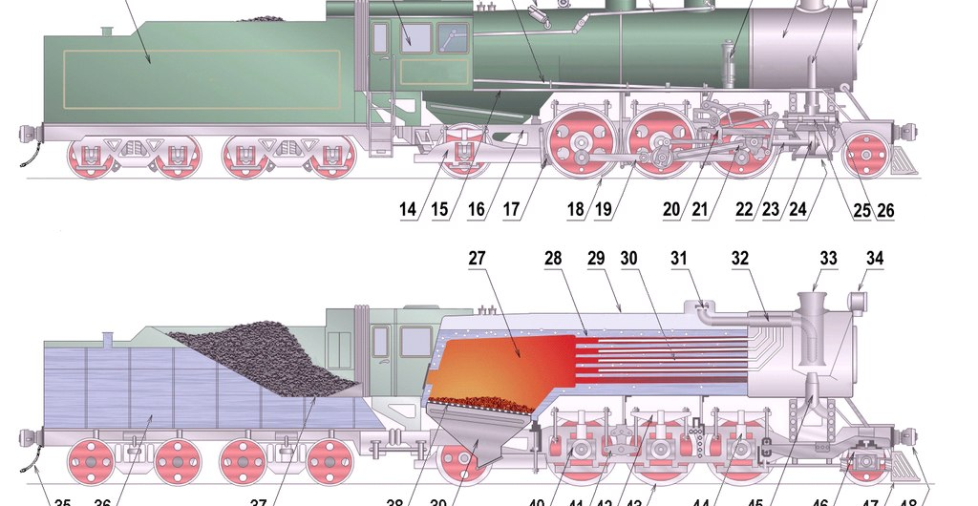
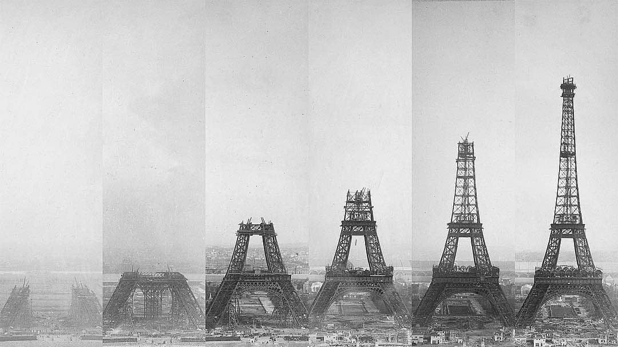
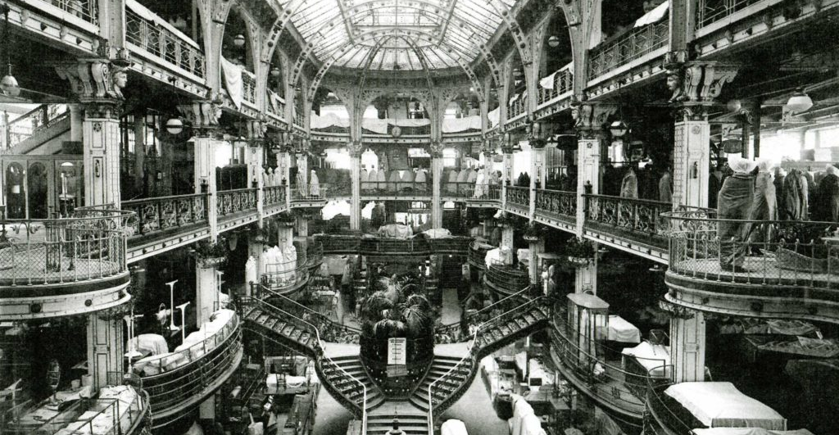
Une révolution industrielle
Maîtrise de nouvelles énergies, diffusées largement:
  Charbon et vapeur
  A partir de 1880: moteur à explosion, pétrole, électricité
Permet la progression de nouvelles technologies:
  Métallurgie, sidérurgie
  Chimie
  Mécanisation
Nouveaux modes de production et de distribution (Grands Magasins)

Slide 8
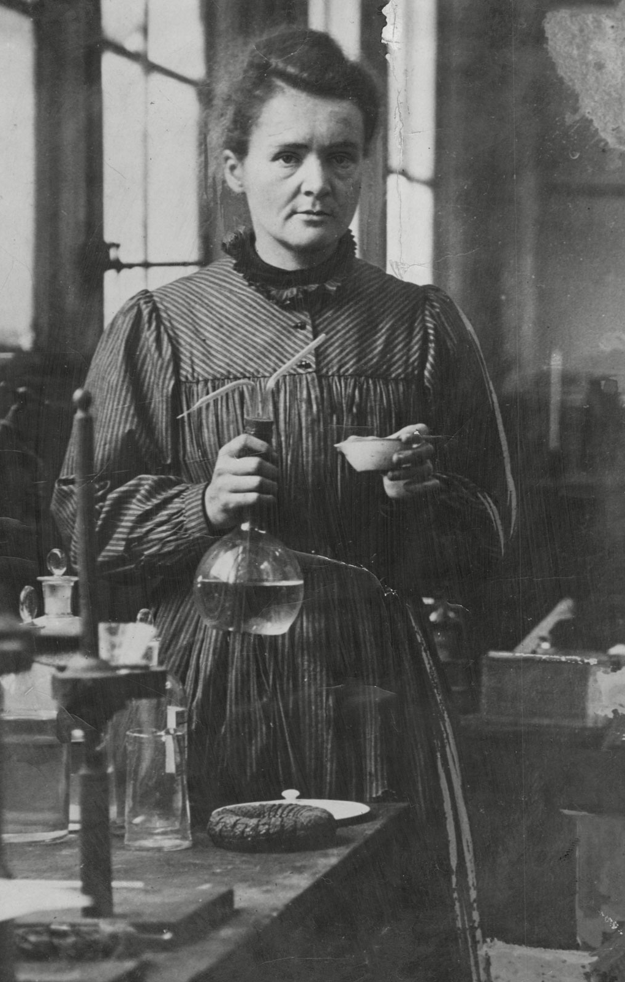
Une révolution sociétale
Migration vers les villes
Création d’agglomérations
Immigration venant de toute l’Europe (Italie, Pologne …)
Passage de l’atelier à l’usine
Diminution des journées de travail
Journées de repos hebdomadaires
Fin du travail des enfants, désormais scolarisés
Début de droits pour les femmes (éducation, travail…)
< Marie Curie, professeur à la Sorbonne en 1906

